Slide 1
BookPet
La red social para tus mascotas
Integrantes:
Andres Esteban García Chuquizan
Laura Daniela Solaque Susatama
Johan Sebastian Cuellar Orjuela
Juan Norrison Salazar Sáenz
Yuri Tatiana Pineda Pinzón

Slide 2
Gestión SCRUM - Descripción
Generar una comunidad para los dueños de mascotas, la idea principal de la aplicación es que los diferentes usuarios puedan compartir e interactuar en un espacio que adicional los mantendrá al tanto de los últimos eventos y las últimas noticias de interés en relación a sus mascotas.
Publicaciones
Eventos
Chat
Historial
Notes:
Nuestra idea surge porque en los últimos años La comunidad pet friendly, ha crecido como espuma y ha logrado que la discriminación y el maltrato animal disminuya significativamente. El furor en el país y el mundo por nuestras mascotas ha sido tal, que restaurantes y centros comerciales han optado por abrir sus puertas a los pequeños acompañantes como una estrategia para atraer clientela. Incluso, algunos restaurantes en Bogotá han empezado a ofrecer menús gratuitos para ellos.
Teniendo en cuenta que las mascotas también se han involucrado más en la vida diaria del ser humano, ellos han sido muy importantes en el desarrollo social, intelectual y afectivo de los niños lo cual se ve reflejado positivamente en sus etapas posteriores, especialmente en su relación armoniosa con otros seres humanos, también los niños aprenden con sus mascotas que hay otras formas de comunicarse aparte del lenguaje verbal;
Los que convivimos con animales sabemos que criarlos es casi como criar a un hijo a pequeña escala, y por otro, que dicha crianza requiere un compromiso firme y los conocimientos adecuados para que sea saludable, no todos contamos con el tiempo para ir todos los días a una veterinaria, necesitamos algo que nos pueda aportar de manera útil y económica, y como una ayuda para lograrlo nunca viene mal, aquí nace la necesidad de crear para ustedes una aplicación que le será útil para tratar con sus mascotas. Nuestra aplicación cuenta con diferentes módulos, donde les permitirá compartir, socializar y disfrutar de ella, de manera eficaz e innovadora.

Slide 3
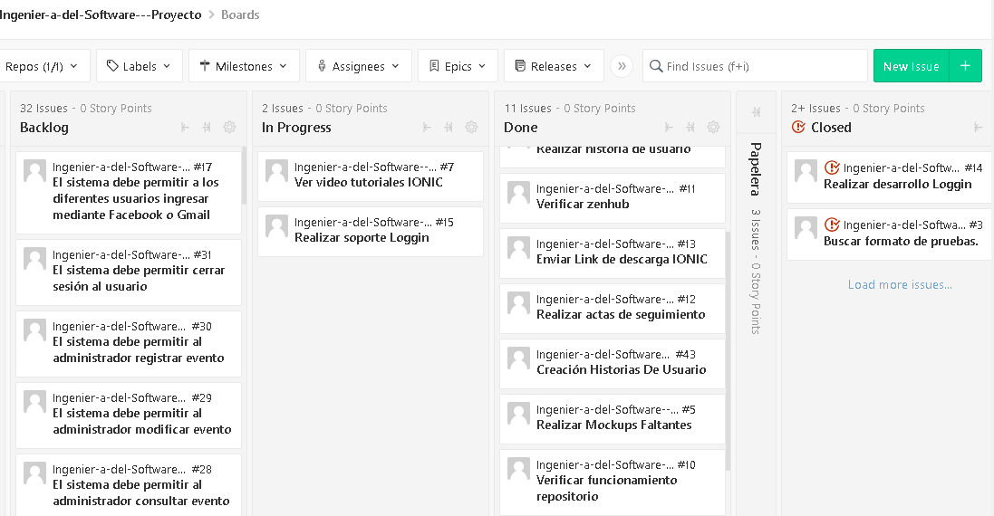
Gestión SCRUM - ZenHub
Notes:
Nuestra idea surge porque en los últimos años La comunidad pet friendly, ha crecido como espuma y ha logrado que la discriminación y el maltrato animal disminuya significativamente. El furor en el país y el mundo por nuestras mascotas ha sido tal, que restaurantes y centros comerciales han optado por abrir sus puertas a los pequeños acompañantes como una estrategia para atraer clientela. Incluso, algunos restaurantes en Bogotá han empezado a ofrecer menús gratuitos para ellos.
Teniendo en cuenta que las mascotas también se han involucrado más en la vida diaria del ser humano, ellos han sido muy importantes en el desarrollo social, intelectual y afectivo de los niños lo cual se ve reflejado positivamente en sus etapas posteriores, especialmente en su relación armoniosa con otros seres humanos, también los niños aprenden con sus mascotas que hay otras formas de comunicarse aparte del lenguaje verbal;
Los que convivimos con animales sabemos que criarlos es casi como criar a un hijo a pequeña escala, y por otro, que dicha crianza requiere un compromiso firme y los conocimientos adecuados para que sea saludable, no todos contamos con el tiempo para ir todos los días a una veterinaria, necesitamos algo que nos pueda aportar de manera útil y económica, y como una ayuda para lograrlo nunca viene mal, aquí nace la necesidad de crear para ustedes una aplicación que le será útil para tratar con sus mascotas. Nuestra aplicación cuenta con diferentes módulos, donde les permitirá compartir, socializar y disfrutar de ella, de manera eficaz e innovadora.

Slide 4
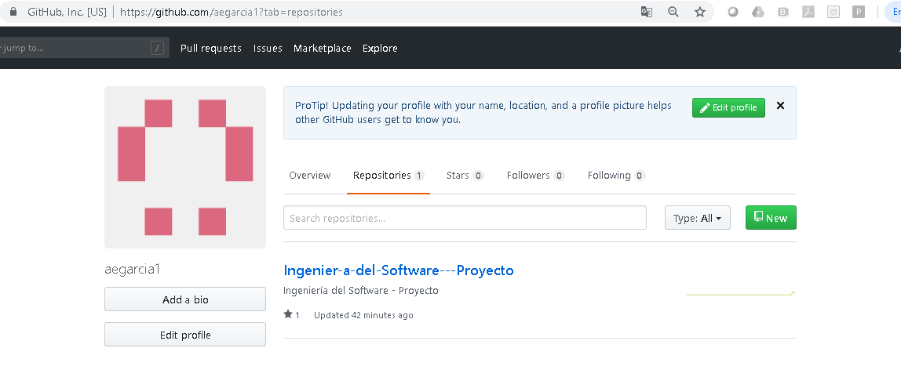
Gestión SCRUM - Repositorio
Notes:
Nuestra idea surge porque en los últimos años La comunidad pet friendly, ha crecido como espuma y ha logrado que la discriminación y el maltrato animal disminuya significativamente. El furor en el país y el mundo por nuestras mascotas ha sido tal, que restaurantes y centros comerciales han optado por abrir sus puertas a los pequeños acompañantes como una estrategia para atraer clientela. Incluso, algunos restaurantes en Bogotá han empezado a ofrecer menús gratuitos para ellos.
Teniendo en cuenta que las mascotas también se han involucrado más en la vida diaria del ser humano, ellos han sido muy importantes en el desarrollo social, intelectual y afectivo de los niños lo cual se ve reflejado positivamente en sus etapas posteriores, especialmente en su relación armoniosa con otros seres humanos, también los niños aprenden con sus mascotas que hay otras formas de comunicarse aparte del lenguaje verbal;
Los que convivimos con animales sabemos que criarlos es casi como criar a un hijo a pequeña escala, y por otro, que dicha crianza requiere un compromiso firme y los conocimientos adecuados para que sea saludable, no todos contamos con el tiempo para ir todos los días a una veterinaria, necesitamos algo que nos pueda aportar de manera útil y económica, y como una ayuda para lograrlo nunca viene mal, aquí nace la necesidad de crear para ustedes una aplicación que le será útil para tratar con sus mascotas. Nuestra aplicación cuenta con diferentes módulos, donde les permitirá compartir, socializar y disfrutar de ella, de manera eficaz e innovadora.

Slide 5
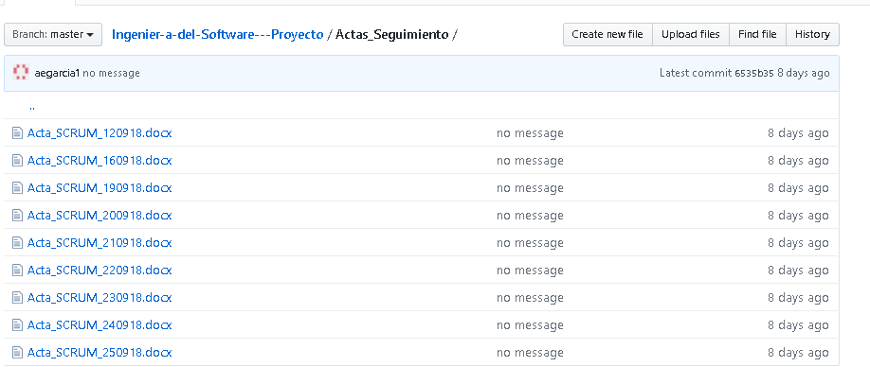
Gestión SCRUM – Actas
Notes:
Nuestra idea surge porque en los últimos años La comunidad pet friendly, ha crecido como espuma y ha logrado que la discriminación y el maltrato animal disminuya significativamente. El furor en el país y el mundo por nuestras mascotas ha sido tal, que restaurantes y centros comerciales han optado por abrir sus puertas a los pequeños acompañantes como una estrategia para atraer clientela. Incluso, algunos restaurantes en Bogotá han empezado a ofrecer menús gratuitos para ellos.
Teniendo en cuenta que las mascotas también se han involucrado más en la vida diaria del ser humano, ellos han sido muy importantes en el desarrollo social, intelectual y afectivo de los niños lo cual se ve reflejado positivamente en sus etapas posteriores, especialmente en su relación armoniosa con otros seres humanos, también los niños aprenden con sus mascotas que hay otras formas de comunicarse aparte del lenguaje verbal;
Los que convivimos con animales sabemos que criarlos es casi como criar a un hijo a pequeña escala, y por otro, que dicha crianza requiere un compromiso firme y los conocimientos adecuados para que sea saludable, no todos contamos con el tiempo para ir todos los días a una veterinaria, necesitamos algo que nos pueda aportar de manera útil y económica, y como una ayuda para lograrlo nunca viene mal, aquí nace la necesidad de crear para ustedes una aplicación que le será útil para tratar con sus mascotas. Nuestra aplicación cuenta con diferentes módulos, donde les permitirá compartir, socializar y disfrutar de ella, de manera eficaz e innovadora.

Slide 6
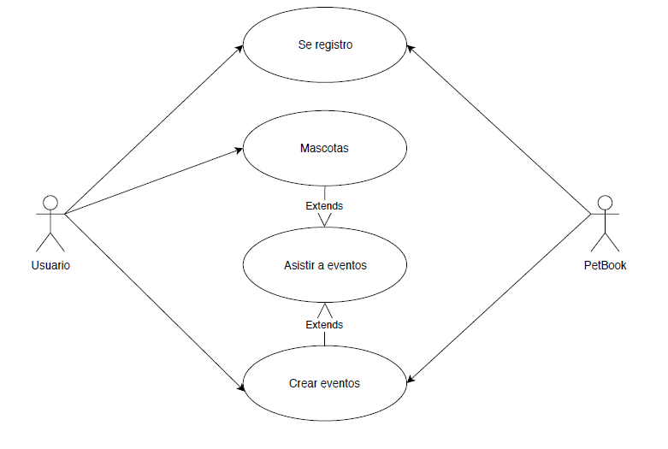
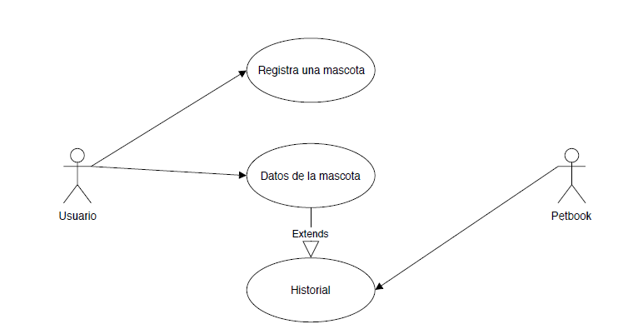
Gestión SCRUM – Casos De uso
Notes:
Nuestra idea surge porque en los últimos años La comunidad pet friendly, ha crecido como espuma y ha logrado que la discriminación y el maltrato animal disminuya significativamente. El furor en el país y el mundo por nuestras mascotas ha sido tal, que restaurantes y centros comerciales han optado por abrir sus puertas a los pequeños acompañantes como una estrategia para atraer clientela. Incluso, algunos restaurantes en Bogotá han empezado a ofrecer menús gratuitos para ellos.
Teniendo en cuenta que las mascotas también se han involucrado más en la vida diaria del ser humano, ellos han sido muy importantes en el desarrollo social, intelectual y afectivo de los niños lo cual se ve reflejado positivamente en sus etapas posteriores, especialmente en su relación armoniosa con otros seres humanos, también los niños aprenden con sus mascotas que hay otras formas de comunicarse aparte del lenguaje verbal;
Los que convivimos con animales sabemos que criarlos es casi como criar a un hijo a pequeña escala, y por otro, que dicha crianza requiere un compromiso firme y los conocimientos adecuados para que sea saludable, no todos contamos con el tiempo para ir todos los días a una veterinaria, necesitamos algo que nos pueda aportar de manera útil y económica, y como una ayuda para lograrlo nunca viene mal, aquí nace la necesidad de crear para ustedes una aplicación que le será útil para tratar con sus mascotas. Nuestra aplicación cuenta con diferentes módulos, donde les permitirá compartir, socializar y disfrutar de ella, de manera eficaz e innovadora.

Slide 7
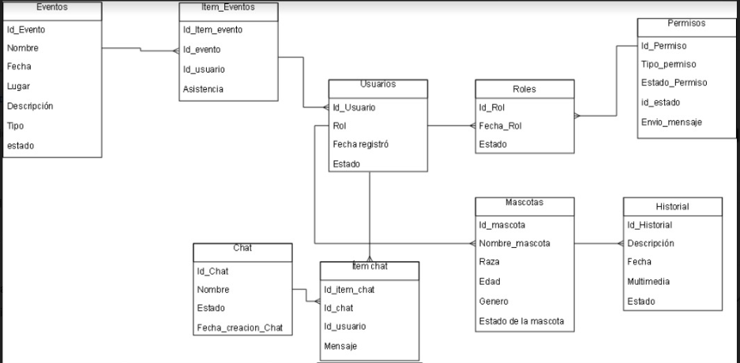
Gestión SCRUM – MER
Notes:
Nuestra idea surge porque en los últimos años La comunidad pet friendly, ha crecido como espuma y ha logrado que la discriminación y el maltrato animal disminuya significativamente. El furor en el país y el mundo por nuestras mascotas ha sido tal, que restaurantes y centros comerciales han optado por abrir sus puertas a los pequeños acompañantes como una estrategia para atraer clientela. Incluso, algunos restaurantes en Bogotá han empezado a ofrecer menús gratuitos para ellos.
Teniendo en cuenta que las mascotas también se han involucrado más en la vida diaria del ser humano, ellos han sido muy importantes en el desarrollo social, intelectual y afectivo de los niños lo cual se ve reflejado positivamente en sus etapas posteriores, especialmente en su relación armoniosa con otros seres humanos, también los niños aprenden con sus mascotas que hay otras formas de comunicarse aparte del lenguaje verbal;
Los que convivimos con animales sabemos que criarlos es casi como criar a un hijo a pequeña escala, y por otro, que dicha crianza requiere un compromiso firme y los conocimientos adecuados para que sea saludable, no todos contamos con el tiempo para ir todos los días a una veterinaria, necesitamos algo que nos pueda aportar de manera útil y económica, y como una ayuda para lograrlo nunca viene mal, aquí nace la necesidad de crear para ustedes una aplicación que le será útil para tratar con sus mascotas. Nuestra aplicación cuenta con diferentes módulos, donde les permitirá compartir, socializar y disfrutar de ella, de manera eficaz e innovadora.

Slide 8
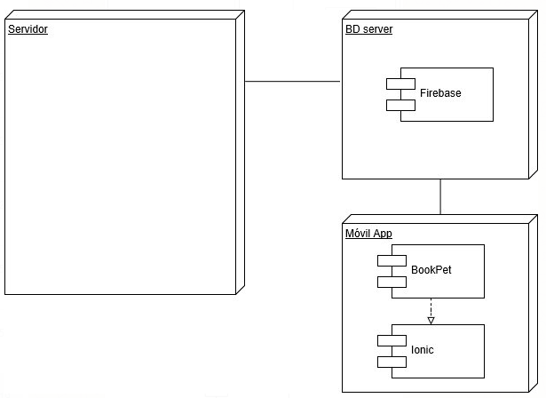
Gestión SCRUM – Diagrama de despliegue
Notes:
Nuestra idea surge porque en los últimos años La comunidad pet friendly, ha crecido como espuma y ha logrado que la discriminación y el maltrato animal disminuya significativamente. El furor en el país y el mundo por nuestras mascotas ha sido tal, que restaurantes y centros comerciales han optado por abrir sus puertas a los pequeños acompañantes como una estrategia para atraer clientela. Incluso, algunos restaurantes en Bogotá han empezado a ofrecer menús gratuitos para ellos.
Teniendo en cuenta que las mascotas también se han involucrado más en la vida diaria del ser humano, ellos han sido muy importantes en el desarrollo social, intelectual y afectivo de los niños lo cual se ve reflejado positivamente en sus etapas posteriores, especialmente en su relación armoniosa con otros seres humanos, también los niños aprenden con sus mascotas que hay otras formas de comunicarse aparte del lenguaje verbal;
Los que convivimos con animales sabemos que criarlos es casi como criar a un hijo a pequeña escala, y por otro, que dicha crianza requiere un compromiso firme y los conocimientos adecuados para que sea saludable, no todos contamos con el tiempo para ir todos los días a una veterinaria, necesitamos algo que nos pueda aportar de manera útil y económica, y como una ayuda para lograrlo nunca viene mal, aquí nace la necesidad de crear para ustedes una aplicación que le será útil para tratar con sus mascotas. Nuestra aplicación cuenta con diferentes módulos, donde les permitirá compartir, socializar y disfrutar de ella, de manera eficaz e innovadora.

Slide 9
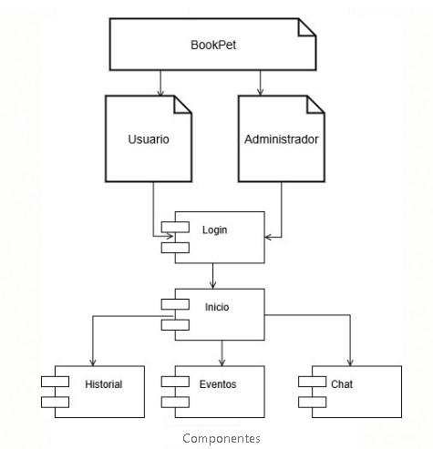
Gestión SCRUM – Diagrama de Componentes
Notes:
Nuestra idea surge porque en los últimos años La comunidad pet friendly, ha crecido como espuma y ha logrado que la discriminación y el maltrato animal disminuya significativamente. El furor en el país y el mundo por nuestras mascotas ha sido tal, que restaurantes y centros comerciales han optado por abrir sus puertas a los pequeños acompañantes como una estrategia para atraer clientela. Incluso, algunos restaurantes en Bogotá han empezado a ofrecer menús gratuitos para ellos.
Teniendo en cuenta que las mascotas también se han involucrado más en la vida diaria del ser humano, ellos han sido muy importantes en el desarrollo social, intelectual y afectivo de los niños lo cual se ve reflejado positivamente en sus etapas posteriores, especialmente en su relación armoniosa con otros seres humanos, también los niños aprenden con sus mascotas que hay otras formas de comunicarse aparte del lenguaje verbal;
Los que convivimos con animales sabemos que criarlos es casi como criar a un hijo a pequeña escala, y por otro, que dicha crianza requiere un compromiso firme y los conocimientos adecuados para que sea saludable, no todos contamos con el tiempo para ir todos los días a una veterinaria, necesitamos algo que nos pueda aportar de manera útil y económica, y como una ayuda para lograrlo nunca viene mal, aquí nace la necesidad de crear para ustedes una aplicación que le será útil para tratar con sus mascotas. Nuestra aplicación cuenta con diferentes módulos, donde les permitirá compartir, socializar y disfrutar de ella, de manera eficaz e innovadora.

Slide 10
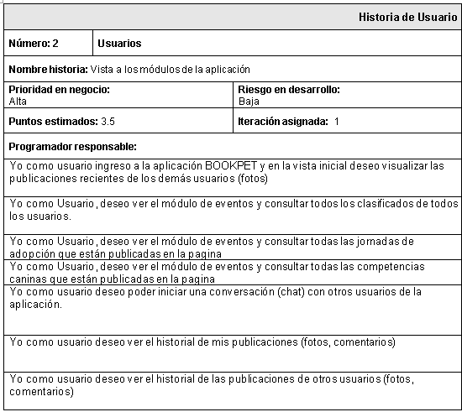
Gestión SCRUM – Historias De Usuario
Notes:
Nuestra idea surge porque en los últimos años La comunidad pet friendly, ha crecido como espuma y ha logrado que la discriminación y el maltrato animal disminuya significativamente. El furor en el país y el mundo por nuestras mascotas ha sido tal, que restaurantes y centros comerciales han optado por abrir sus puertas a los pequeños acompañantes como una estrategia para atraer clientela. Incluso, algunos restaurantes en Bogotá han empezado a ofrecer menús gratuitos para ellos.
Teniendo en cuenta que las mascotas también se han involucrado más en la vida diaria del ser humano, ellos han sido muy importantes en el desarrollo social, intelectual y afectivo de los niños lo cual se ve reflejado positivamente en sus etapas posteriores, especialmente en su relación armoniosa con otros seres humanos, también los niños aprenden con sus mascotas que hay otras formas de comunicarse aparte del lenguaje verbal;
Los que convivimos con animales sabemos que criarlos es casi como criar a un hijo a pequeña escala, y por otro, que dicha crianza requiere un compromiso firme y los conocimientos adecuados para que sea saludable, no todos contamos con el tiempo para ir todos los días a una veterinaria, necesitamos algo que nos pueda aportar de manera útil y económica, y como una ayuda para lograrlo nunca viene mal, aquí nace la necesidad de crear para ustedes una aplicación que le será útil para tratar con sus mascotas. Nuestra aplicación cuenta con diferentes módulos, donde les permitirá compartir, socializar y disfrutar de ella, de manera eficaz e innovadora.

Slide 11

Notes:
Nuestra idea surge porque en los últimos años La comunidad pet friendly, ha crecido como espuma y ha logrado que la discriminación y el maltrato animal disminuya significativamente. El furor en el país y el mundo por nuestras mascotas ha sido tal, que restaurantes y centros comerciales han optado por abrir sus puertas a los pequeños acompañantes como una estrategia para atraer clientela. Incluso, algunos restaurantes en Bogotá han empezado a ofrecer menús gratuitos para ellos.
Teniendo en cuenta que las mascotas también se han involucrado más en la vida diaria del ser humano, ellos han sido muy importantes en el desarrollo social, intelectual y afectivo de los niños lo cual se ve reflejado positivamente en sus etapas posteriores, especialmente en su relación armoniosa con otros seres humanos, también los niños aprenden con sus mascotas que hay otras formas de comunicarse aparte del lenguaje verbal;
Los que convivimos con animales sabemos que criarlos es casi como criar a un hijo a pequeña escala, y por otro, que dicha crianza requiere un compromiso firme y los conocimientos adecuados para que sea saludable, no todos contamos con el tiempo para ir todos los días a una veterinaria, necesitamos algo que nos pueda aportar de manera útil y económica, y como una ayuda para lograrlo nunca viene mal, aquí nace la necesidad de crear para ustedes una aplicación que le será útil para tratar con sus mascotas. Nuestra aplicación cuenta con diferentes módulos, donde les permitirá compartir, socializar y disfrutar de ella, de manera eficaz e innovadora.

